Slide 1
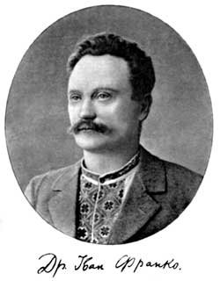
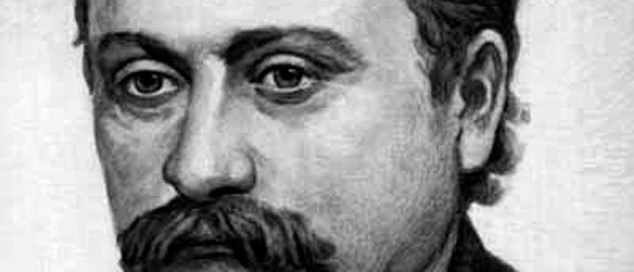
іван франко
Підготувала
Учениця 11 класу
Роман Оксани

Slide 2
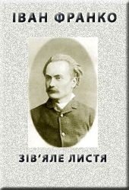
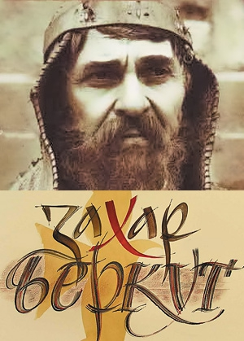
Найвідоміші твори: поетичні збірки «З вершин і низин», «Зів'яле листя», поема «Мойсей», повість «Захар Беркут», драма «Украдене щастя».

Slide 3
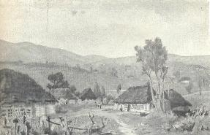
Іван Франко народився 27 серпня 1856-го року в селі Нагуєвичі Дрогобицького повіту у Східній Галичині, поблизу Борислава, в родині заможного селянина-коваля Якова Франка. Мати, Марія Кульчицька, походила із зубожілого українського шляхетського роду Кульчицьких, гербу Сас, була на 33 роки молодшою за чоловіка. Свою селянську ідентичність, що виявлялась у подиву гідній працелюбності й невибагливості в побуті, Франко зберіг до кінця життя.

Slide 4
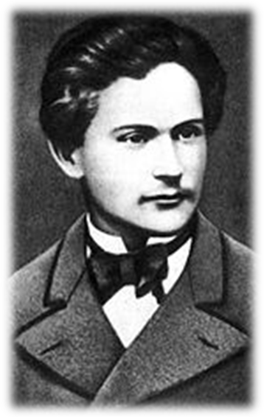
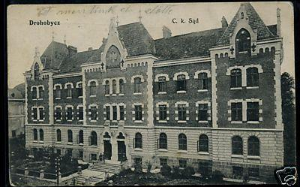
Він навчався в Дрогобицькій гімназії. Був дуже здібним учнем, бо мав надзвичайну пам'ять, про що засвідчують відомості з його автобіографічного листа: «Шевченка я вивчив майже всього напам'ять (а пам'ять у мене була така, що лекцію з історії, котру вчитель цілу годину читав, я міг опісля продиктувати товаришам майже слово в слово!)»

Slide 5
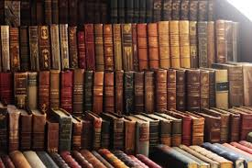
Під час навчання в гімназії І. Франко захопився збиранням книжок. За обсягом його бібліотека нараховувала їх майже 500.

Slide 6
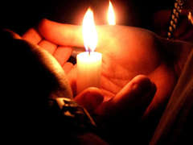
Іван рано залишився сиротою: батько помер, коли хлопчикові було одинадцять років, а шістнадцятирічним утратив матір.

Slide 7
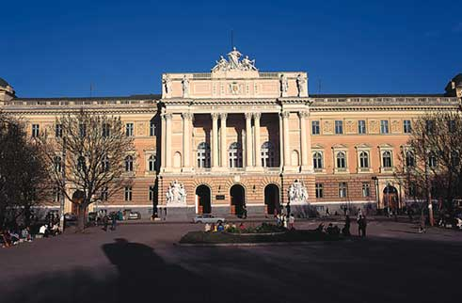
Закінчивши гімназію, він вступив до Львівського університету. Його власний творчий доробок на той час становив: збірку віршів, поеми — одна написана німецькою, інша польською мовами, переклади давньогрецьких творів, давньоруського «Слова про Ігорів похід» і декілька глав Біблії. До речі, це неповний перелік надбань юнака.

Slide 8
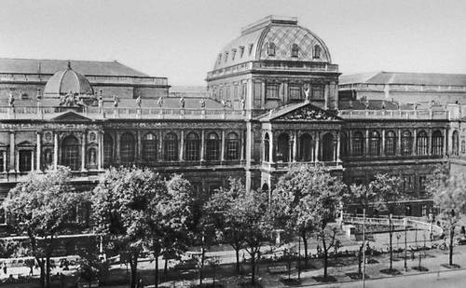
Майбутній письменник навчався у Львівському університеті, а потім у Чернівецькому, де й здобув вищу освіту. Згодом захистив дисертацію у Віденському університеті (Австрія), діставши науковий ступінь доктора філософії.

Slide 9
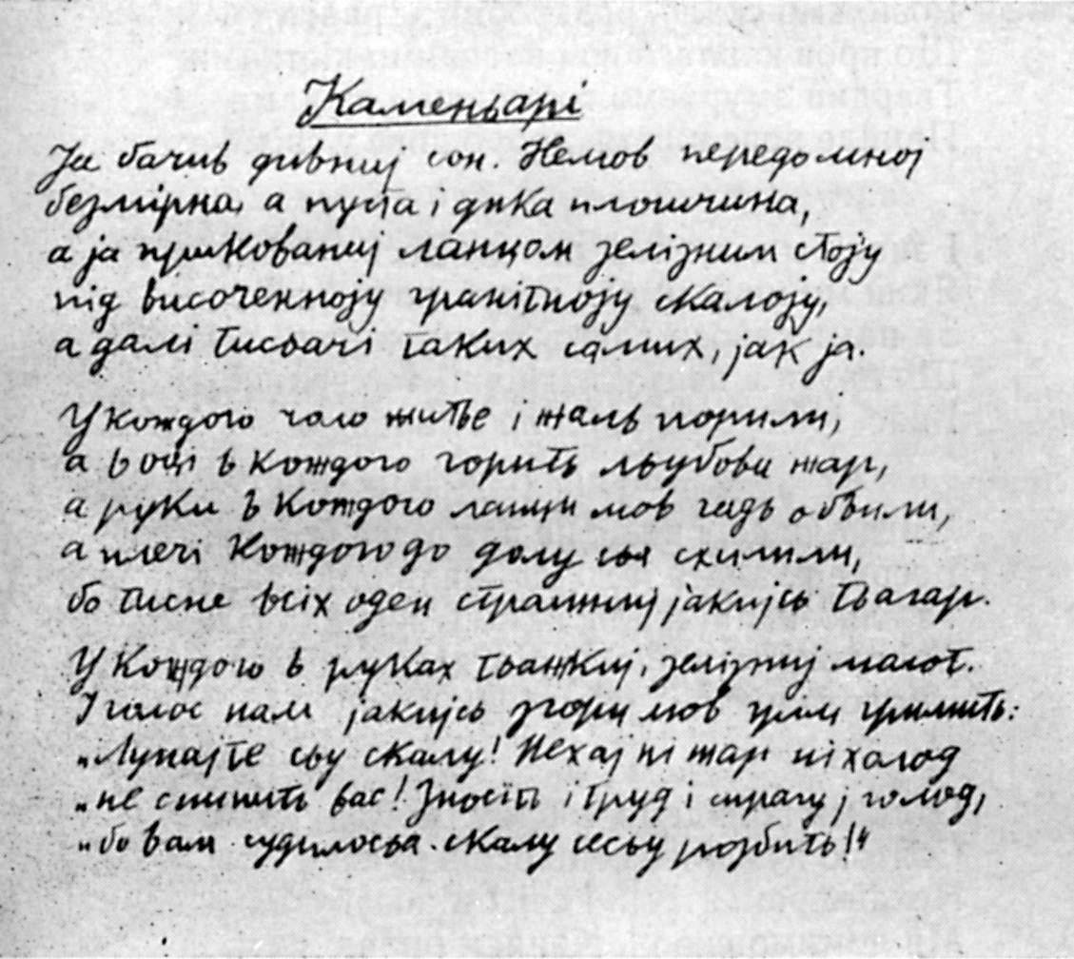
«З вершин і низин» — перша збірка поета, у якій Іван Франко постає революціонером, а вірш «Каменярі», що сповнений прагнень митця розбити скелю, яка заступила шлях до нового, вільного життя українців, дав йому друге ім'я — Каменяр. До найвищих поетичних надбань Каменяра належить і збірка інтимної лірики «Зів'яле листя». А казки «Абу-Касимові капці», «Лис Микита» — це твори, за якими навчалося не одне покоління українців.

Slide 10
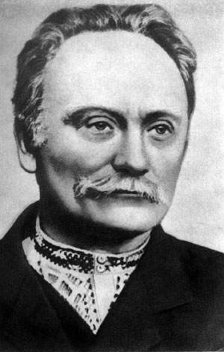
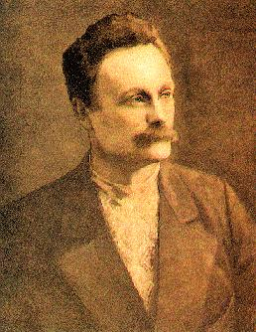
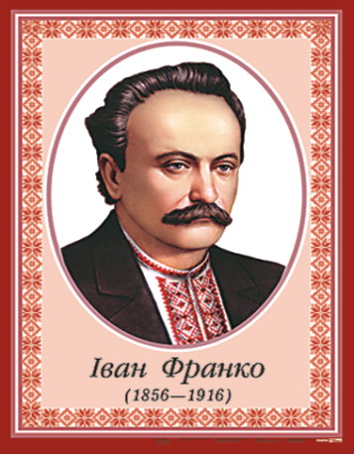
Сучасники називали Івана Франка «академією в одній особі», відзначаючи, зокрема, вільне володіння чотирнадцятьма мовами. На початку XX ст. його обирають членом Чеського наукового товариства; Харківський університет присвоює йому ступінь доктора словесності, а Російська академія присуджує премію за працю «Студії над українською народною піснею».

Slide 11
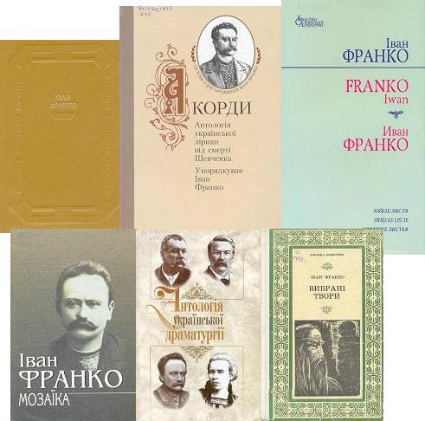
Іван Франко писав твори не лише українською, а й польською, німецькою та іншими мовами.

Slide 12
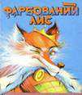
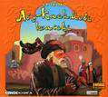
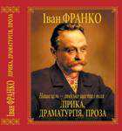
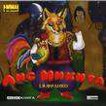
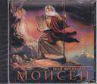
За бібліографічними даними, видано понад 5500 назв творів І.Франка. З них близько 1020 художніх, біля 630 перекладів майже з усіх мов світу, 1200 наукових праць, 1650 публіцистичних статей, більше 1000 листів до вчених та товаришів

Slide 13
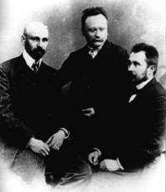
Коло знайомих митця
Влітку 1890 року знайомиться з
М.М. Коцюбинським
та В.С. Стефаником

Slide 14
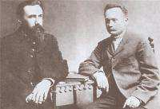
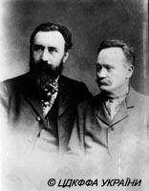
Близькими друзями були Борис Грінченко та Павло Грабовський

Slide 15
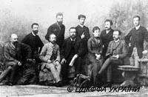
Друзями стали Леся Українка, О.Кобилянська, М.Драгоманов,М.Павлик,М.Старицький, М.Лисенко,І.Нечуй-Левицький

Slide 16
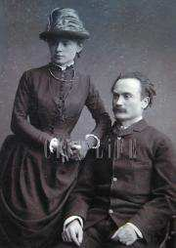
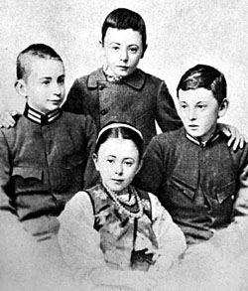
Шлюб Івана Франка та Ольги Хоружинської став політичною злукою Сходу й Заходу

Slide 17
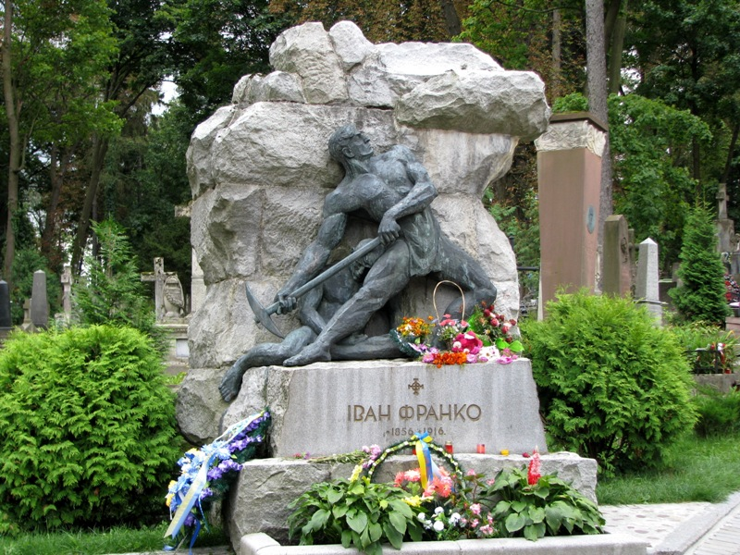
Помер письменник у Львові, похований на Личаківському кладовищі. На могилі встановлено скульптуру Каменяра, який невтомно б'є молотом скелю...

Slide 18
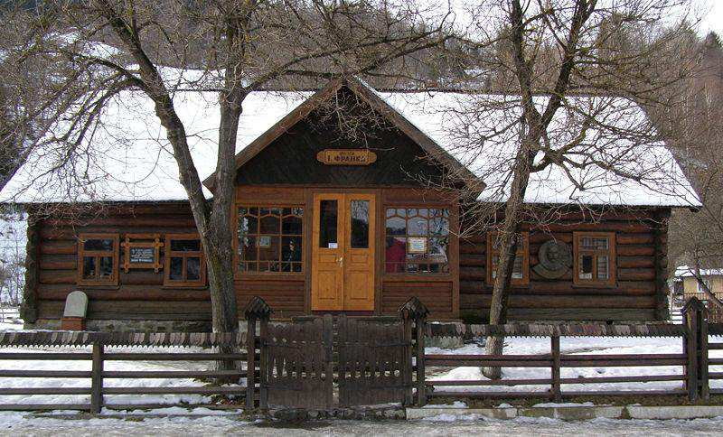
Музей-садиба Івана Франка у Нагуєвичах

Slide 19
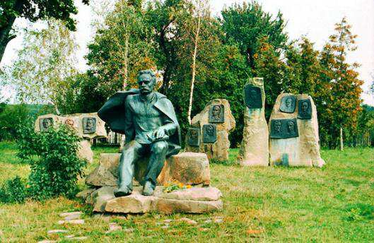
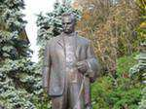
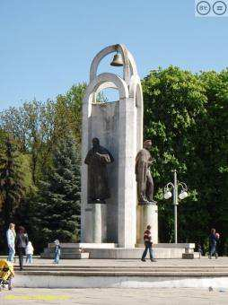
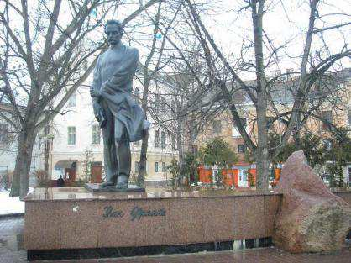
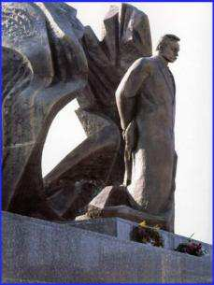
Глибока шана Великому поводиреві українського народу

